Slide 1

HOẠT ĐỘNG LÀM QUEN VỚI TOÁN
Đề tài: Nhận biết nhóm có số lượng 3.
Đối tượng: Mẫu giáo bé

Slide 2

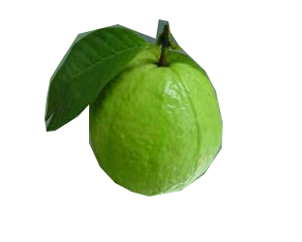

- Bé hãy đếm xem có bao nhiêu quả?

Slide 3
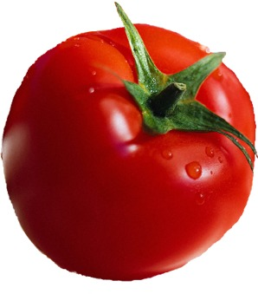


Slide 4

Phần 2: Dạy trẻ tạo nhóm có số lượng là 3, đếm đến 3

Slide 5
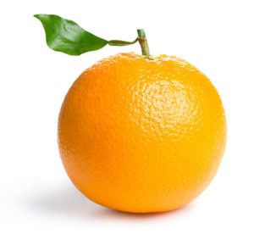

Slide 7


Slide 11

Phần 3: Ôn luyện, củng cố:

Slide 12
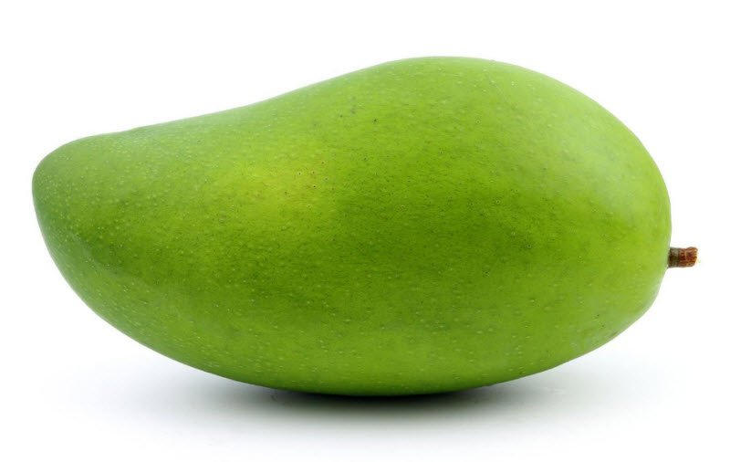


Slide 14



Slide 15


3. Kết thúc:
-Nhận xét, tuyên dương trẻ, cùng trẻ vận động bài “ Tập đếm”

